Slide 1
«Мифы в авторском праве»
Юрист
Шалекенов Жангир

Slide 2
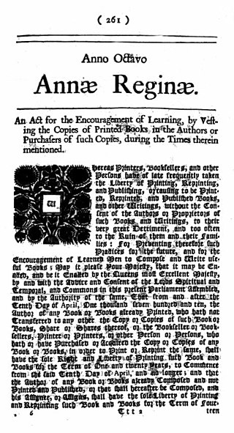
История авторского права
Великобритания
Статут королелевы Анны — закон о правах авторов и книгоиздателей.
Принят в 1710 году (отсюда краткое название Copyright Act 1710, или, в истории права, 1709). Вступил в силу 10 апреля 1710 года. Считается первым полноценным законом об авторских правах. Назван в честь королевы Анны, в период правления которой он был принят. Статут оказал существенное влияние на законодательство в области авторских прав в Великобритании и США.
Статут королевы Анны впервые установил четырнадцатилетний срок действия копирайта для всех публикаций. Его можно было возобновить один раз при жизни автора. По окончании данного срока копирайт «истекал», и произведение переходило в разряд общедоступных, которые могли публиковать все.

Slide 3
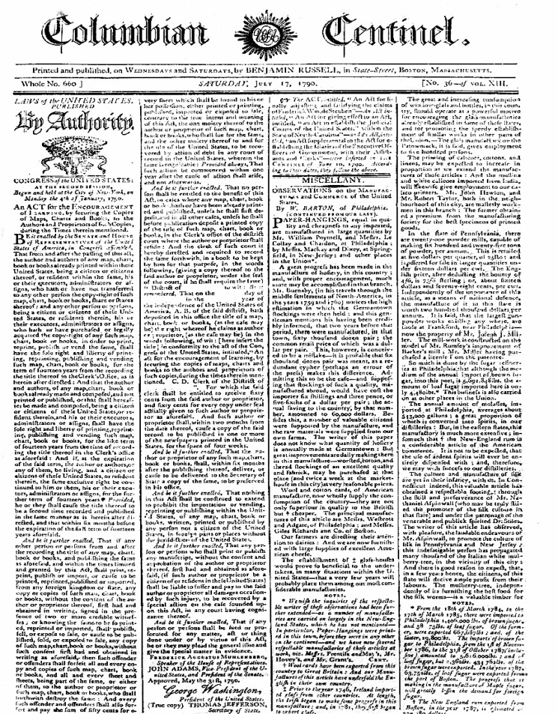
США
Закон об авторском праве 1790 года (англ. Copyright Act of 1790) — первый Федеральный закон, регулирующим авторское право в Соединённых Штатах Америки. Поставленной задачей закона стало «поощрение обучения», и это достигалось путём обеспечения автору «исключительного права на свободу печати, переиздания и торговли» для произведений на срок 14 лет, с правом пролонгации на один дополнительный срок в 14 лет, если владелец авторских прав жив. Регистрация производится в местных судах. В том же году литератор Джон Бэрри John Barry из Филадельфии защитил копирайтом свою книгу "Книга Филадельфийского Произношения" The Philadelphia Spelling Book.

Slide 4
Принятие Бернской конвенции
Бернская конвенция по охране литературных и художественных произведений (часто просто Бернская конвенция) (англ. Berne Convention for the Protection of Literary and Artistic Works) — международное соглашение в области авторского права, принятое в Берне, Швейцария в 1886 году. Является ключевым международным соглашением в этой области.
Бернская конвенция была принята 9 сентября 1886 года в Берне, Швейцария. Первыми участниками конвенции были: Бельгия, Германия, Франция, Испания, Великобритания, Тунис и Швейцария.
Конвенция пересматривалась несколько раз: в 1896 году в Париже, в 1908 году в Берлине, в 1914 году в Берне, в 1928 году в Риме, в 1948 году в Брюсселе, в 1967 году в Стокгольме и в 1971 году в Париже.
Языки конвенции
Английский, арабский, испанский, китайский, русский, французский*
Все фотографии и информация взята c wikipedia.org

Slide 5
История развития авторского права в Республике Казахстан
До принятия Закона РК «Об авторском праве и смежных правах» авторско-правовые отношения в Казахстане регулировались соответствующей главой Гражданского Кодекса КазССР;
10 июня 1996 года был принят Закон РК «Об авторском праве и смежных правах». Новый закон был разработан в соответствии с положениями международных договоров в сфере авторских и смежных прав;
В 2004 году в связи с возникновением новых видов использования произведений (цифровые технологии, Интернет и т.д.), а также с присоединением Казахстана к так называемым Интернет Договорам Всемирной организации интеллектуальной собственности (ВОИС) в Закон РК Об авторском праве и смежных правах были внесены соответствующие изменения. Были уточнены некоторые понятия, применяемые в Законе, устранены противоречия между нормами этого акта. Также было введено новое понятие - доведение до всеобщего сведения как разновидности сообщения по проводам или средствам беспроволочной связи и т.д.;
В ноябре 2005 года в ряд законодательных актов были внесены изменения по вопросам прав интеллектуальной собственности. В Уголовном Кодексе (ст. 184) и Кодексе об административных правонарушениях (ст. 129) были усилены меры ответственности за незаконное использование объектов авторских и смежных прав. В Закон РК «Об авторском праве и смежных правах» внесены изменения, касающиеся увеличения срока охраны авторских и смежных прав с 50 лет до 70 лет.
10 июля 2009 года Президентом Республики Казахстан был подписан Закон РК «О внесении изменений и дополнений в некоторые законодательные акты Республики Казахстан по вопросам интеллектуальной собственности». Указанным Законом внесены изменения в Закон РК «Об авторском праве и смежных правах» с целью приведения его норм в соответствие с положениями международных договоров в сфере авторского и смежных прав, в частности Договоров ВОИС по авторскому праву и по исполнениям и фонограммам.
2012-2018 года был принят Закон РК О внесении изменений и дополнений в некоторые законодательные акты по вопросам интеллектуальной собственности. Главным новшеством, появившимся в результате принятия данного Закона, стало введение уголовной ответственности, вплоть до лишения свободы на срок от двух до пяти лет, за незаконное использование объектов авторского и (или) смежных прав путем организации, создания интернет-ресурсов для дальнейшего доступа к обмену, хранению, перемещению экземпляров произведений и (или) объектов смежных прав в электронном цифровом формате.

Slide 6
Что такое авторское право?
Действующее законодательство Республики Казахстан под авторским правом понимает имущественные и личные неимущественные права автора- физического лица, творческим трудом которого создано какое-либо произведение науки, литературы или искусства, являющийся объектом интеллектуальной собственности, независимо от их назначения, содержания и достоинства, а также способа и формы их выражения.

Slide 7
Чем регулируется авторское право?
Конституция Республики Казахстан от 30.08.1995 года;
Гражданский кодекс Республики Казахстан (особенная часть глава 50) от 01.07.1999 года №409-I;
Уголовный кодекс Республики Казахстан (особенная часть ст. 198) от 03.07.2014 года №226-V;
!!Кодекс Республики Казахстан об административных правонарушениях ДО 2014 ГОДА!!
Закон Республики Казахстан «Об авторском праве и смежных правах» от 10.06.1996 года №6-I;
Международные конвенции ратифицированные Республикой Казахстан (Республика Казахстан ратифицировала международные конвенции в области авторского права:- Бернская конвенция об охране литературных и художественных произведений; Конвенция об охране интересов производителей фонограмм от незаконного воспроизводства их фонограмм; Всемирная конвенция об авторском праве; Международная конвенция об охране прав исполнителей, производителей фонограмм и вещательных организаций; Договоры Всемирной организации интеллектуальной собственности по авторскому праву в отношении охраны отдельных прав на некоторые виды произведений; Договоры Всемирной организации интеллектуальной собственности по исполнениям и фонограммам;
Нормативное постановление Верховного Суда Республики Казахстан от 25 декабря 2007 года № 11 «О применении судами некоторых норм законодательства о защите авторского права и смежных прав»;
и другие.

Slide 8
Личные неимущественные права
Автору в отношении его произведения принадлежат следующие личные неимущественные права:
1) право признаваться автором произведения и требовать такого признания, в том числе путем указания имени автора надлежащим образом на экземплярах произведения и при любом его публичном использовании, если это практически возможно (право авторства);
2) право указывать и требовать указание на экземплярах произведения и при любом его публичном использовании вместо подлинного имени автора его вымышленное имя (псевдоним) или отказаться от указания имени, то есть анонимно (право на имя);
3) право на неприкосновенность произведения, включая его название, право противодействовать любому извращению, искажению или иному изменению произведения, а также любому другому посягательству, способному нанести ущерб чести или репутации автора (право на защиту репутации автора);
4) право на открытие доступа к произведению неопределенному кругу лиц (право на обнародование), за исключением произведений, созданных в порядке выполнения служебных обязанностей или служебного задания работодателя.
Личные неимущественные права принадлежат автору, независимо от его имущественных прав, и сохраняются за ним в случае уступки исключительных прав на использование произведения.
Личные неимущественные права автора, являются неотчуждаемыми.
Личные неимущественные права автора, по наследству не переходят. Наследники автора вправе осуществлять охрану личных неимущественных прав. Указанные правомочия наследников сроком не ограничиваются.

Slide 9
Имущественные права
Автору или иному правообладателю принадлежат имущественные (исключительные) права на использование этого произведения в любой форме и любым способом.
Исключительные права автора на использование произведения означают право осуществлять, разрешать или запрещать осуществление следующих действий:
воспроизводить произведение (право на воспроизведение);
распространять оригинал или экземпляры произведения любым способом: продавать, менять, сдавать в прокат (внаем), совершать иные операции, в том числе в открытой сети телекоммуникаций (право на распространение);
импортировать экземпляры произведения в целях распространения, включая экземпляры, изготовленные с разрешения автора или иного обладателя авторских прав (право на импорт);
публично показывать произведение (право на публичный показ);
публично исполнять произведение (право на публичное исполнение);
публично сообщать произведение (сообщать произведение для всеобщего сведения), включая сообщение в эфир или по кабелю (право на публичное сообщение);
сообщать произведение в эфир, включая первое и (или) последующее сообщение в эфир для всеобщего сведения (право на сообщение в эфир);
сообщать произведение по кабелю, включая первое и (или) последующее сообщение по кабелю для всеобщего сведения (право на сообщение по кабелю);
переводить произведение (право на перевод);
переделывать, аранжировать или другим образом перерабатывать произведение (право на переработку);
доводить произведение до всеобщего сведения (право на доведение до всеобщего сведения).

Slide 10
Объект авторского права. Общие положения.
Авторское право распространяется на произведения науки, литературы и искусства, являющиеся результатом творческой деятельности, независимо от их назначения, содержания и достоинства, а также от способа и формы их выражения.
Авторское право распространяется как на обнародованные (опубликованные, выпущенные в свет, изданные, публично исполненные, публично показанные), так и на необнародованные произведения, существующие в какой-либо объективной форме:
1) письменной (рукопись, машинопись, нотная запись и тому подобное);
2) устной (публичное произнесение, публичное исполнение и тому подобное);
3) звуко- или видеозаписи (механической, цифровой, магнитной, оптической и тому подобной);
4) изображения (рисунок, эскиз, картина, план, чертеж, кино, теле-, видео- или фотокадр и тому подобное);
5) объемно-пространственной (скульптура, модель, макет, сооружение и тому подобное).

Slide 11
Субъект авторского права. Общие положения.
Автор - физическое лицо, творческим трудом которого создано произведение науки, литературы, искусства.

Slide 12
МИФЫ В АВТОРСКОМ ПРАВЕ

Slide 13
Возьму всего пару секунд, это допустимо
В соответствии с п.3 ст. 6 Закона Республики Казахстан «Об авторском праве и смежных правах», а также Нормативное постановление Верховного Суда Республики Казахстан от 25 декабря 2007 года № 11 «О применении судами некоторых норм законодательства о защите авторского права и смежных прав»- Авторские права распространяются не только на произведение в целом, но и на его часть (название, наименование персонажей), если эта часть произведения является результатом творческой деятельности и может быть использована самостоятельно.

Slide 14
Я всего лишь актер и меня авторское право не защищает
Автор - физическое лицо, творческим трудом которого создано произведение науки, литературы, искусства (п.2 ст.2 Закон «Об авторском праве и смежных правах»).
Смежные права - имущественные права исполнителя, производителя фонограммы, организации эфирного и кабельного вещания и личные неимущественные права исполнителя (п.27 ст.2 Закон «Об авторском праве и смежных правах»).
Смежные права регулируются главой 3 Закона «Об авторском праве и смежных правах»
Смежные права распространяются на постановки, исполнения, фонограммы, передачи организаций эфирного и кабельного вещания независимо от их назначения, содержания и достоинства, а также от способа и формы их выражения. (ст. 34 Закон «Об авторском праве и смежных правах»).
Субъектами смежных прав являются исполнители, производители фонограмм и организации эфирного и кабельного вещания. (п.1 ст.35 Закон «Об авторском праве и смежных правах»).

Slide 15
Если на изданном произведении не стоит знак копирайта, значит и права не охраняются
Для оповещения о своих исключительных имущественных правах автор и (или) правообладатель вправе использовать знак охраны авторского права, который помещается на каждом экземпляре произведения и обязательно состоит из трех элементов:
1) латинской буквы «C» в окружности;
2) имени (наименования) обладателя исключительных авторских прав;
3) года первого опубликования произведения. (ст.9 Закон РК «Об авторском праве и смежных правах»).

Slide 16
Если авторское право не зарегистрировано, то автор защитить свое произведение не сможет
Авторское право на произведение науки, литературы и искусства возникает в силу факта его создания. Для возникновения и осуществления авторского права не требуются регистрация произведения, иное специальное оформление произведения или соблюдение каких-либо формальностей. (п.1 ст.9 Закона «Об авторском праве и смежных правах»).
С 23.09.2018 года появилась ст. 9-1 в Законе «Об авторском праве и смежных правах»- «Внесение сведений в Реестр»- в реестр вносятся сведения по желанию автора!

Slide 17
Хочу продать свою идею и получать за нее прибыль
Авторское право не распространяется на собственно идеи, концепции, принципы, методы, системы, процессы, открытия, факты. (п.4 ст.6 Закон РК «Об авторском праве и смежных правах»).
Идея будет распространятся на авторское право если она будет выражена в любой объективной форме, например, на описание идей т.е. идею на начальном этапе развития можно описать (изобразить, озвучить и т.д.), в дальнейшем опубликовать ее. На эту публикацию автор будет иметь авторские права, что позволит ему доказать право авторства на идею в вариантах последующего развития. В дальнейшем уже опубликованное авторское право можно будет продать.

Slide 18
Если не использовать авторское право, то оно теряется
Авторское право это не товарный знак!
Авторское право утратить невозможно. Его можно только передать.
Авторское право действует в течение всей жизни автора и семидесяти лет после его смерти. (п.1 ст. 28 Закон «Об авторском праве и смежных правах»).

Slide 19
Если произведение выложено в Интернет, то оно является общественным достоянием
Ни одно произведение (за исключением тех, срок охраны которых истек) не является общественным достоянием.
Произведения, перешедшие в общественное достояние, могут свободно использоваться любым лицом без выплаты авторского вознаграждения. При этом должно соблюдаться право авторства, право на имя и право на защиту репутации автора. (п.3 ст. 29 Закон «Об авторском праве и смежных правах»)

Slide 20
Мне ничего не будет: у ответчика в суде очень широкие права
«Перед законом и судом все равны!» В Гражданском праве не действует принцип презумпции невиновности в том виде, в каком он формируется в уголовном праве. В гражданском суде главным является то, какая из сторон покажется судье более убедительной.

Slide 21
Если нет прибыли, то можно использовать
Извлечение прибыли может лишь повлиять на размер компенсации, которую Вас может обязать выплатить суд. Если автору (правообладателю) Ваши действия могут наносить значительный реальный ущерб, суд может вынести решение о компенсации такого ущерба.

Slide 22
Авторским право защищаются только совершеннолетние авторы
Закон «Об авторском праве и смежных правах» возрастов не ограничивает. Несовершеннолетних авторов очень много например, художница Надя Рушина, молодой Моцарт.
Также.
За несовершеннолетних, не достигших четырнадцати лет (малолетних), сделки совершают от их имени законные представители, если иное не предусмотрено законодательными актами. (п.1 ст. 23 ГК РК)
Несовершеннолетние в возрасте от четырнадцати до восемнадцати лет совершают сделки с согласия их законных представителей. Форма такого согласия должна соответствовать форме, которая установлена законодательством для сделки, совершаемой несовершеннолетним.
Несовершеннолетние в возрасте от четырнадцати до восемнадцати лет вправе самостоятельно распоряжаться своим заработком, стипендией, иными доходами и созданными ими объектами права интеллектуальной собственности, а также совершать мелкие бытовые сделки. (п. 1,2 ст. 22 ГК РК)

Slide 23
Все равно даже если я и нарушил авторское право меня привлекут к административной ответственности
С 2014 года в Кодексе Республики Казахстан об административных правонарушениях исключена статья «нарушение авторских и (или) смежных прав», с 2014 года существует только УГОЛОВНАЯ ОТВЕТСТВЕННОСТЬ за «нарушение авторских и (или) смежных прав» ст. 198 УК РК.

Slide 24
Я никому не наношу ущерба! На самом деле, это бесплатная реклама
Только правообладатель или автор авторских прав может решать, нужна ли ему такая бесплатная реклама или нет. Не надо за автора додумывать, нанесете вы ему ущерб или нет.

Slide 25
Разрешено использовать чужие произведения в не коммерческих, а чисто ознакомительных целях
В законе нет термина «ознакомительные цели». Не имеет значение, в каких целях вы осуществляли незаконное использование чужих объектов авторского права.

Slide 26
Личные неимущественные права и имущественные права на созданное работником произведение автоматически переходят к работодателю
Личное неимущественное право автора на произведение, созданное в порядке выполнения служебных обязанностей или служебного задания работодателя (служебное произведение), принадлежит автору служебного произведения.
Имущественные (исключительные) права на служебное произведение принадлежат работодателю, если иное не предусмотрено в договоре между ним и автором.
Работодатель вправе при любом использовании служебного произведения указывать свое наименование либо требовать такого указания. (п. 1,2,3 ст.14 Закон «Об авторском праве и смежных правах»)
НО!
Издателю, выпускающему в свет энциклопедии, энциклопедические словари, периодические и продолжающиеся сборники научных трудов, газеты, журналы и другие периодические издания, принадлежат исключительные права на использование таких изданий в целом. Издатель вправе при любом использовании таких изданий указывать свое наименование либо требовать такого указания. (п.2 ст.11 Закон «Об авторском праве и смежных правах»)

Slide 27
При покупке лицензионного носителя (например, CD), можно использовать его по своему усмотрению, перерабатывать, воспроизводить публично, ведь лицензия-то получена!
Покупка лицензионных дисков дает вам право на использование их только в личных целях т.е. вы не вправе их публично показывать или исполнять, размещать в интернете, распространять.

Slide 28
Можно написать remix на любое музыкальное произведение, что бы уйти от претензий по незаконному использованию произведения, ведь в этом случае, я сам буду автором
Автором remix является его создатель, но использовать получившееся произведение даже на собственном сайте для бесплатного скачивания автор remix не может, не получив согласия на создание этого самого remix у правообладателей оригинала (авторов, исполнителей и производителей фонограмм), в письменном виде. Если права на создание remix у вас есть, то вы вправе использовать его самостоятельно, по своему усмотрению и получать весь доход от его использования.

Slide 29
ВОПРОСЫ:
Ольга
Добрый день. Вопрос касательно защиты авторских прав. В настоящее время складывается ситуация, где авторское право защищено только законом и если ранее свидетельство о регистрации авторских прав являлось охранным документом, то сейчас таковым оно не является и в принципе уже не выдается.
Государственный реестр не обеспечивает охрану авторов, а только вносит сведения об авторе, тем самым дает возможность недобросовестным участникам госзакупок! заявить себя как автора продукта (в связи с чем вытекает возможность приобретения товаров и услуг из одного источника), но в действительности таковым он быть не может (так как в течение одного дня проверить его продукт и сравнить с другими, полагаю, физически невозможно).
Таким образом получается, что действительный автор вынужден постоянно отслеживать, не внес ли кто-либо подобное наименование продукта с аналогичным функционалом в реестр, а если внес - уже решать вопрос в судебной порядке.
Каким образом в подобной ситуации может себя защитить автор?

Slide 30
ВОПРОСЫ:
Марина
Здравствуйте! Прошу Вас разъяснить следующее: чем руководствуется и откуда берутся ставки за вознаграждения исполнителям и производителям фонограмм организации, управляющая имущественными правами на коллективной основе? Заранее благодарю.

Slide 31
ВОПРОСЫ:
Ольга
Добрый день. Какие документы нужно предоставить нотариусу, чтобы он подтвердил право на наследование неимущественных прав, а именно авторское право на картины моего мужа. В союзе художников он не состоял, на сайте патент kz авторское право не регистрировал, есть только картины подписанные им. Пол города уже нотариусов опросила, никто не знает. Зарегистрировать на сайте патент KZ под своим ключом не могу. Помогите, что делать? Как доказать, что эти картины писал мой муж и я являюсь наследником авторского права?

Slide 32
ВОПРОСЫ:
Куаныш
Добрый день! Какое вознаграждение должен производить авторскому обществу телеканал, распространяемый в пакете цифрового наземного эфирного вещания, кабельных сетях и посредством спутника?
При этом кабельные и спутниковые операторы производят расчеты с авторским обществом самостоятельно.

Slide 33
ВОПРОСЫ:
Ерлан
Добрый день. Как защищены права архитекторов на разработанный проект, и могут ли заказчики в договоре требовать передачи исключительных авторских прав им после оплаты работ?

Slide 34
ВОПРОСЫ:
Ольга
Имеет ли право собственник магазина включать онлайн радио в помещении кафе или магазина? т.е. радио транслирует программы на весь магазин или кафе.

Slide 35
БЛАГОДАРЮ ЗА ВНИМАНИЕ!
Юрист в области интеллектуальной собственности
Жангир Шалекенов
магистр права (LLM), член палаты юридических консультантов «Юстус»,
автор статей по вопросам авторского права.
(12 лет юридической практики)
+7 701 377 65 75

